Slide 1


Slide 2
Ebeveynlerinizle, anne babalarınızla okula birlikte gittiğiniz günleri hatırlıyor musunuz?
Ebeveynleriniz, anne babalarınız ödevlerinizde zorlandığınızda size yardım eder miydi?
Birlikte neleri paylaşırdınız? (Beraber yemek yaptınız mı? Beştaş oynadınız mı? Ev işlerine yardım ettiniz mi? Bahçeyi temizlediniz mi? vb.) O anları tekrar yaşamak ister miydiniz?
Ebeveynlerinizle, aile büyüklerinizle hiç oyun oynadınız mı?
Tekrar çocuk olsanız onlarla neler yapmak isterdiniz?
«Babam, annem, ninem, dedem olmasa bunları asla öğrenemezdim?»
dediğiniz neler var?
1

Slide 3

Aile olmadan eğitim olmaz!
Hayat da eğitim de ailelerimizin yanında, ailelerimizin desteği ile başlar ve devam eder:
Mutluluğun Anahtarı: Sevgi
Anlamanın ve Anlaşmanın Anahtarı: Dinlemek ve Konuşmak
Başarının Anahtarı: Güvenmek, Desteklemek ve Çalışmak
Anlamlı Bir Ömrün Anahtarı: Ahlak ve Değerler
Öğrenmenin Anahtarı: Gayret
Paylaşmanın Anahtarı: Oyun
Eğitimle edindiğimiz ne varsa anne-babalarımızın emek ve yardımlarıyla olur
2

Slide 4
Evimiz ve Okulumuz: Biz Bir Aileyiz…
Eğitim ailede başlar, okulla desteklenir, hayat boyu devam eder.
Çocuklarımızın hayata hazırlanmasında sizlere en çok okullarımız destek verir.
Okulda;
Sizin kazandırdığınız bilgi, beceri ve değerler pekiştirilir.
Yeni beceri ve değerler kazandırılır.
Kazanılan becerilerin günlük hayatta kullanılması desteklenir.
Çocuğunuz hayata hazırlanır.
Ve bunların hepsi sizin katkılarınızla gerçekleşir.
Okul ve aile el ele…
3

Slide 5
Türkiye Yüzyılı Maarif Modeli Sizlerle Tamamlanıyor…
«Türkiye Yüzyılı Maarif Modeli» eğitim anlayışı çerçevesinde ailelerimizle kültürel, sanatsal, sportif ve teknolojik birikimimizi, millî ve manevi değerlerimizi köklerden geleceğe birlikte taşıyacağız.
Hedefimiz, «Huzurlu Aile ve Toplum» için «Yaşanabilir Çevrede Huzurlu İnsan» yetiştirmektir.
Bu başarı yolculuğumuzda ailelerimiz ve çocuklarımızla birlikte öğreniriz ve geleceğe hazırlanırız.
Eğitim ailede başlar,
birlikte devam eder.
4

Slide 6
Çocuğumuzun eğitimine katkı sunarsanız geleceğin erdemli, başarılı ve sorumluluk sahibi insanlarını hep birlikte yetiştiririz.
Bakın araştırmalar neler söylüyor?*
Ders başarıları daha yüksektir
Depresyon
ve kaygı problemlerini daha az yaşarlar
Okula daha çok devam ederler
Kimlik gelişimleri daha sağlıklıdır
Ebeveyn katılımı yüksek olan çocukların
Okul terk oranları daha düşüktür
Ebeveyn desteğinin yüksek olduğu çocukların;
gelişimleri daha sağlıklıdır,
olumsuz davranışlar gösterme olasılıkları daha düşüktür,
bağımlılık, şiddet, hoşgörüsüzlük azalır.
okuma performansları ve akademik başarıları artmaktadır.
Sosyal ilişkileri daha iyidir
Okula yönelik motivasyonları yüksektir
Olumsuz davranışları daha az gösterirler
Ödevlerini daha çok yaparlar
* Barger, M. M., Kim, E. M., Kuncel, N. R., & Pomerantz, E. M. (2019). The relation between parents’ involvement in children’s schooling and children’s adjustment: A meta-analysis. Psychological Bulletin, 145(9), 855–890. https://doi.org/10.1037/bul0000201
Epstein, J.L. (2010) School/family/community partnerships: Caring for the children we share. Phi Delta Kappan International, 92, 81-96. https://doi.org/10.1177/003172171009200326
LaRocque, M., Kleiman, I., & Darling, S. M. (2011). Parental involvement: The missing link in school achievement. Preventing School Failure: Alternative Education for Children and Youth, 55(3), 115–122. https://doi.org/10.1080/10459880903472876
Oranga, J. , Matere, A. and Nyakundi, E. (2023) Importance and types of parental involvement in education. Open Access Library Journal, 10, 1-9. doi: 10.4236/oalib.1110512
OECD (2024), Education at a Glance 2024: OECD Indicators, OECD Publishing, Paris, https://doi.org/10.1787/c00cad36-en.
5

Slide 7
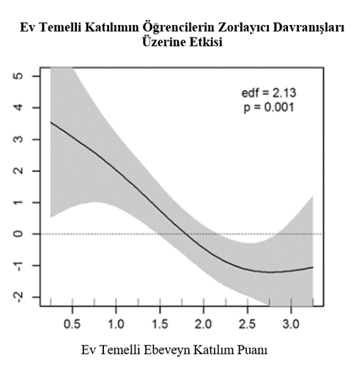
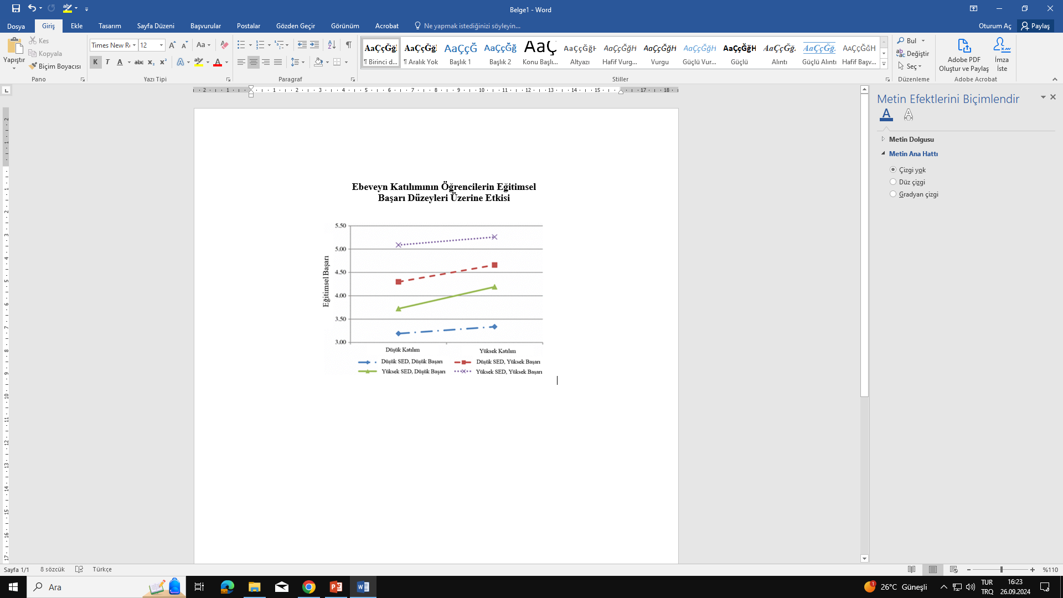
ÖRNEK
Sosyoekonomik düzeyi fark etmeksizin ebeveyn desteği alan çocuklar daha başarılı olur.*
* Benner, A. & Boyle, A. & Sadler, S. (2016). Parental Involvement and Adolescents' Educational Success: The Roles of Prior Achievement and Socioeconomic Status. Journal of Youth and Adolescence. 45. 10.1007/s10964-016-0431-4.
Eğitimde ebeveyn katılımı yüksek ailelerde çocukların çevrelerine zorlayıcı davranış gösterme oranları daha düşüktür**.
** Wong, R.S.M., Ho, F.K.W., Wong, W.H.S. et al. (2018). Parental involvement in primary school education: Its relationship with children’s academic performance and psychosocial competence through engaging children with school. Journal of Child and Family Study 27, 1544–1555 (2018). https://doi.org/10.1007/s10826-017-1011-2
6

Slide 8

Hadi hep birlikte çocuklarımızın eğitimine destek verelim…
Çocuğumuzu okuldaki çalışmalarında desteklemek için evde etkinlikler yapabiliriz:
  Çocuğumuzun ders çalışma alışkanlığı kazanması için kurallar belirleyip tutarlı bir şekilde uygulayabiliriz (okul öncesi ve ilkokul döneminde)
  Okulumuz hakkında çocuğumuzla sohbet edebiliriz (Bugün okulunda en çok neyi sevdin? vb.)
  Çocuğumuzla birlikte oyun oynayabiliriz (İsim-şehir, beştaş, kızma birader, sessiz sinema, yakan top vb.)
  Çocuğumuzla birlikte kitap seçebilir ve beraber okuyabiliriz.
7
Çocuklarınızdan beklediklerinizi önce siz yaparsanız onlar da sizden öğrenirler. Unutmayın; meyve, ağacından uzak düşmez.

Slide 9
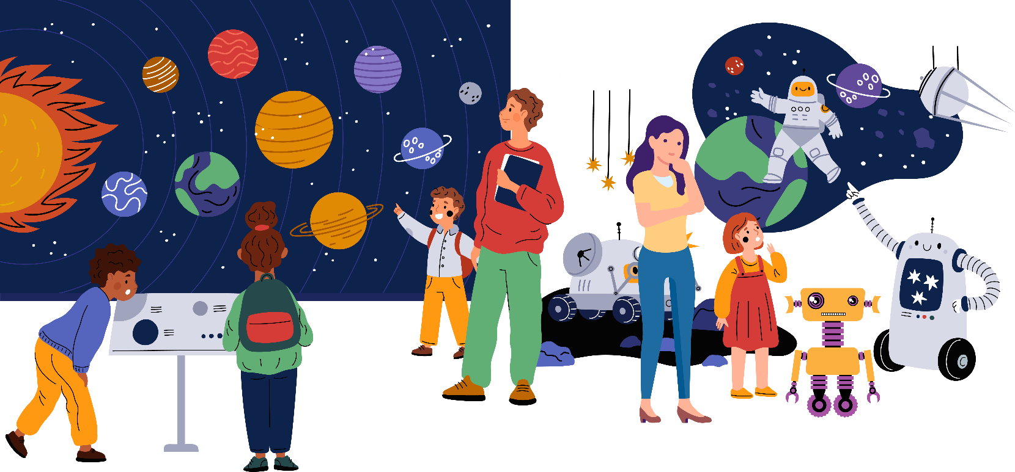
Hadi hep birlikte çocuklarımızın eğitimine destek verelim
Çocuğumuzu okuldaki çalışmalarında desteklemek için beraber etkinlikler yapabiliriz:
  Çocuğumuzun dersleriyle ilgili doğru kaynaklara ulaşmasına rehberlik edebiliriz (HEMBA, MEBİ, MEBROBOT, OGM Materyal ve EBA vb.).
  Derslerde zorlandığında çocuğumuzu cesaretlendirip teşvik edebiliriz.
  Çocuğumuzla birlikte TEKNOFEST’e, çocuk ve gençlik müzelerine (oyuncak, kelime, uçak, deniz vb.), kütüphanelere (Millî Kütüphane, şehir kitaplıkları vb.), parklara, Millî Saraylara, tiyatrolara, sinemalara, spor müsabakalarına gidebiliriz.
https://ogmmateryal.eba.gov.tr/
https://hemba.gov.tr/
https://robot.meb.gov.tr/
https://mebi.eba.gov.t/
8
https://eba.gov.tr/

Slide 10
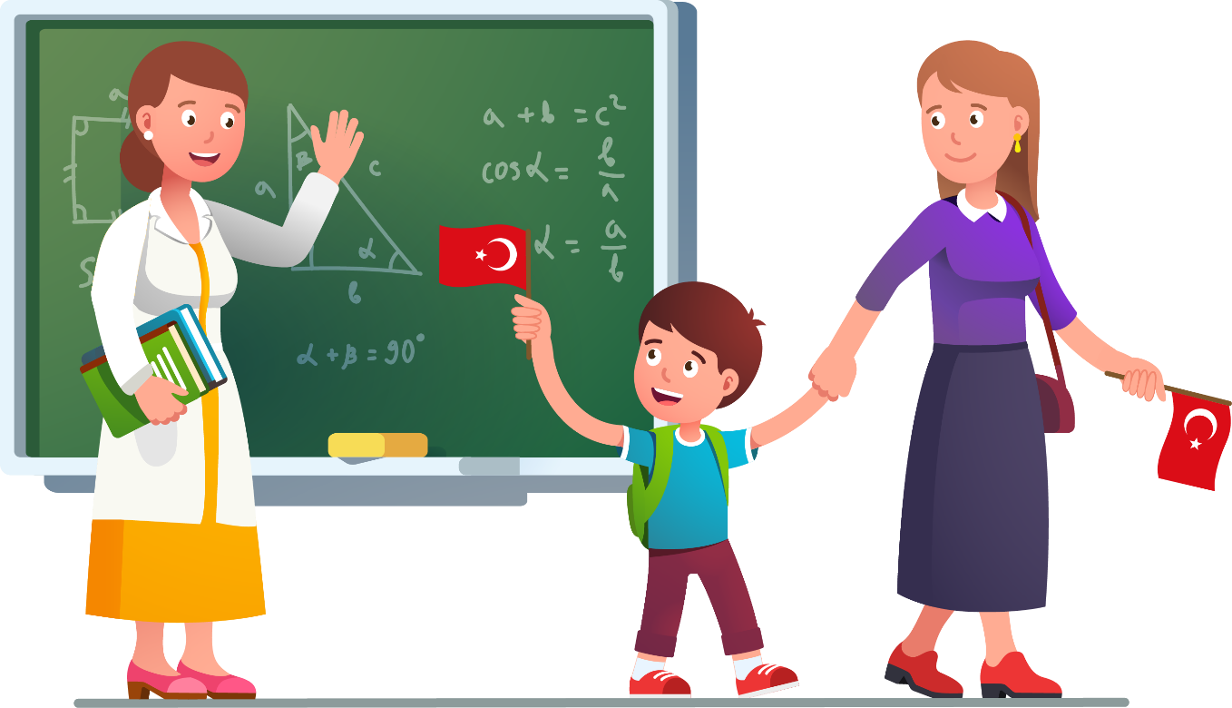
Çocuğumuzun okuldaki çalışmalarını desteklemek için
etkinliklere düzenli bir şekilde katılmalıyız
  Öğretmenler ve okul yönetimi ile sağlıklı bir iletişim içinde olabiliriz.
  Okulda düzenlenen etkinliklere gönüllü katılım sağlayabiliriz. Çünkü gönülden veren çok verir ve çok kabul alır.
  Okul aile birlikleri, okul yönetimi ve öğretmenlerimizle yapacağımız çalışmalara dâhil olurken hem çocuklarımızın eğitimine hem de geleceğine katkıda bulunabiliriz.
Okul olarak biz de ailenizin bir üyesiyiz.
9

Slide 11

Daha güçlü bir aile olmak için
Çocuklarınızın hayat başarısının anahtarı: ailenin desteğiyle gelişen değerler ve beceriler
Kendini tanıyan, duygularını yöneten, etkili iletişim kuran, iş birliği yapan ve sorumlu kararlar verebilen nesilleri birlikte inşa etmeliyiz.
10

Slide 12

Bu konuda gösterdiğiniz
katkı ve verdiğiniz
destek için teşekkür ederiz.
İyi insan, huzurlu aile, güçlü toplum:
Eğitimle Güçlü Türkiye

